Slide 1
Woordenschat groep 5
Thema 5, les 3
Vandaag leer je de volgende woorden:
het horloge
gemakkelijk
het zakgeld
het buurmeisje
het huis
het prul
zelfstandig
slapen
ongestoord

Slide 2
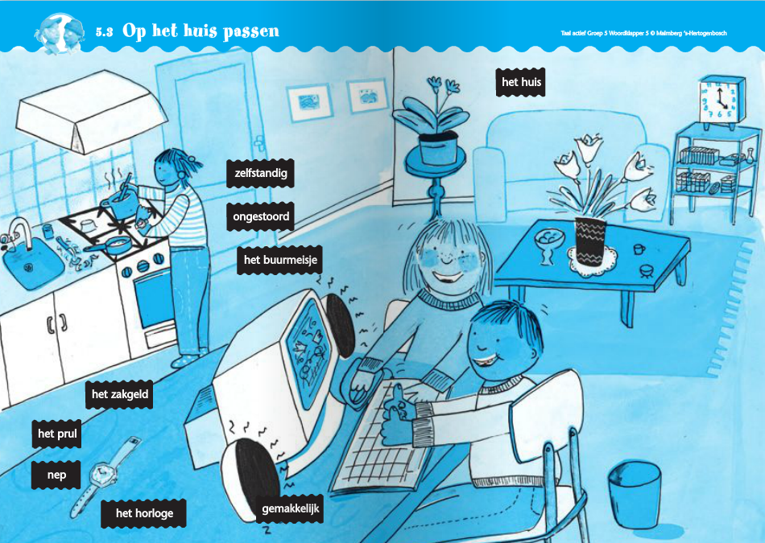
Op het huis passen

Slide 3
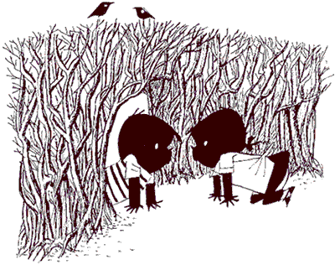
Het buurmeisje
Een meisje dat in het huis naast je woont.

Slide 4
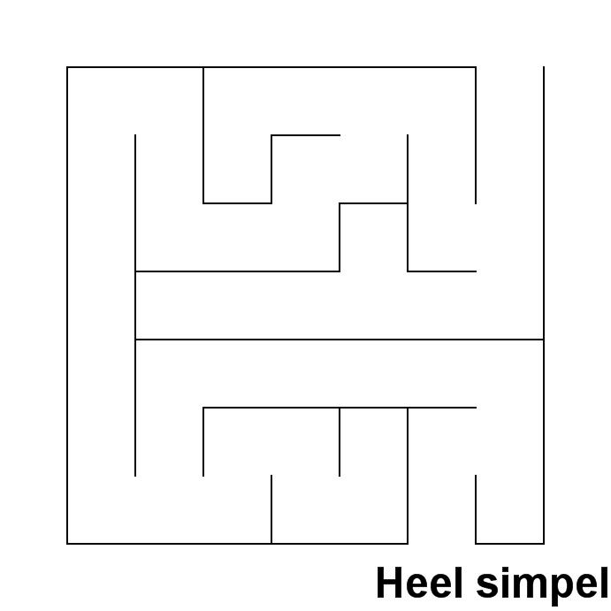
gemakkelijk
Niet moeilijk. Het kost je weinig inspanning.

Slide 5
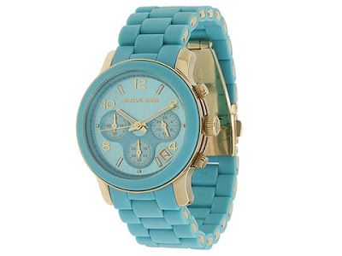
Het horloge
Een klein klokje voor in je zak of om je arm.

Slide 6
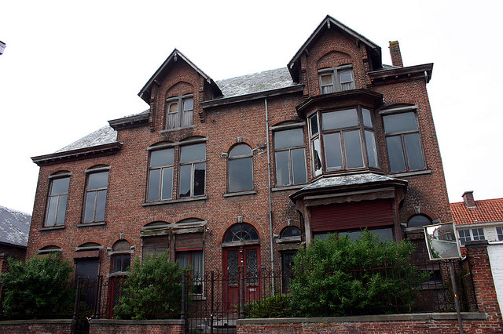
Het huis
Gebouw waarin je woont.

Slide 7
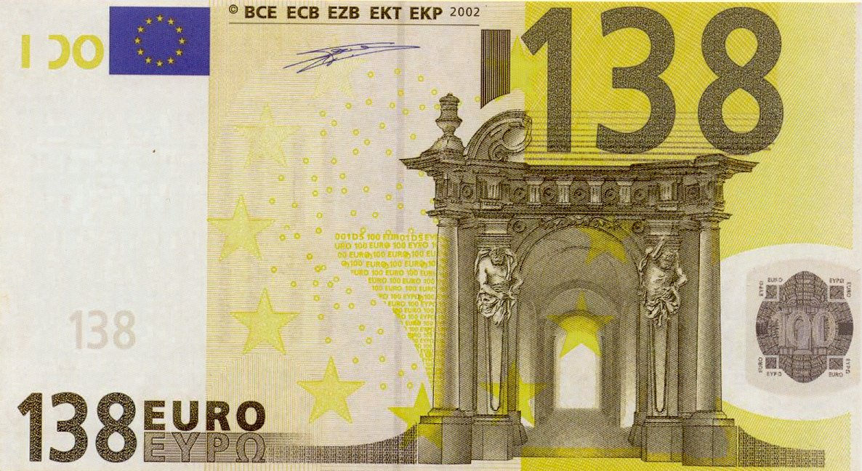
nep
Niet echt, vervalst of nagemaakt.

Slide 8
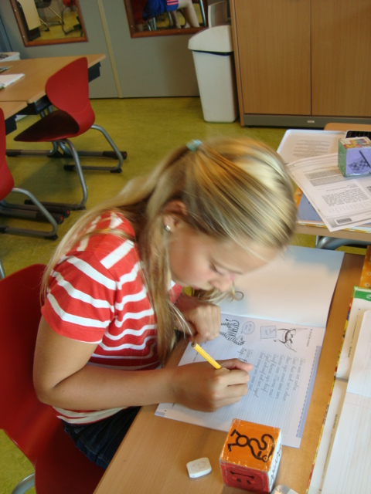
ongestoord
Dan stoor je je niet aan wat anderen aan het doen zijn. Je hebt er geen last van.

Slide 9
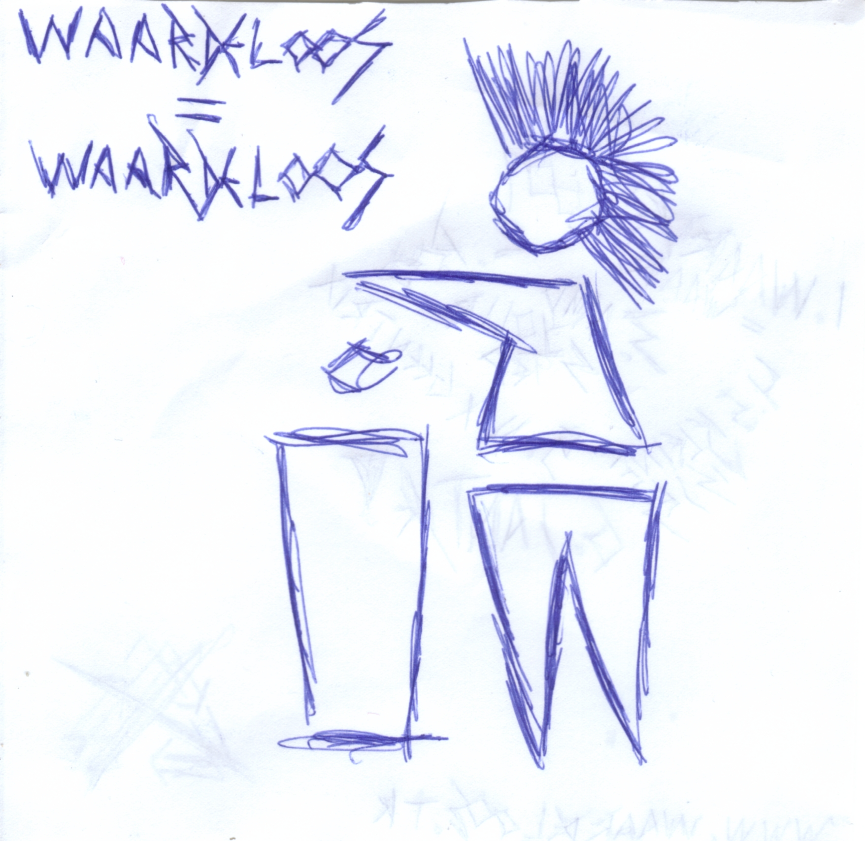
Het prul
Een waardeloos ding.

Slide 10
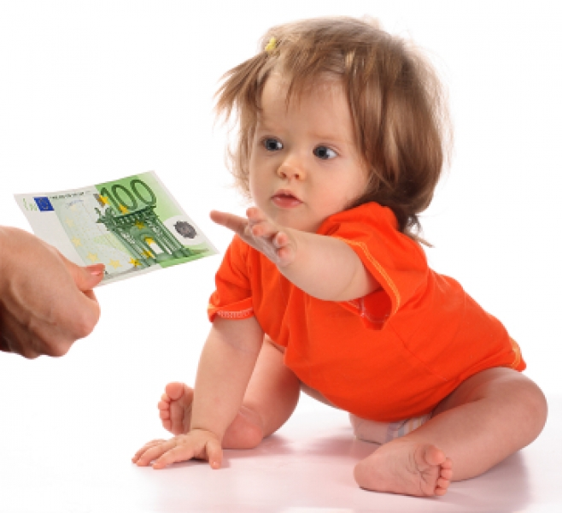
Het zakgeld
Geld voor kleine dingen. Dit krijgen kinderen meestal van hun ouders.

Slide 11
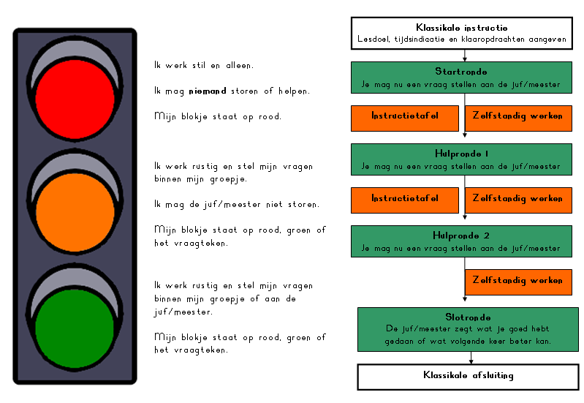
zelfstandig
Iets alleen en op eigen kracht doen.

